Slide 1
Сучасні тенденції вивчення мов глухих
як інформаційно-комунікативного засобу
у міжнародному проекті “Spreadthesign”

Slide 2
РУХ ДО ЄВРОПЕЙСЬКОЇ І СВІТОВОЇ СПІЛЬНОТИ,
РОЗШИРЕННЯ МІЖНАРОДНИХ ЗВ'ЯЗКІВ,
ВИВЧЕННЯ КУЛЬТУРНО-ОСВІТНЬОГО ПРОЦЕСУ

Slide 3
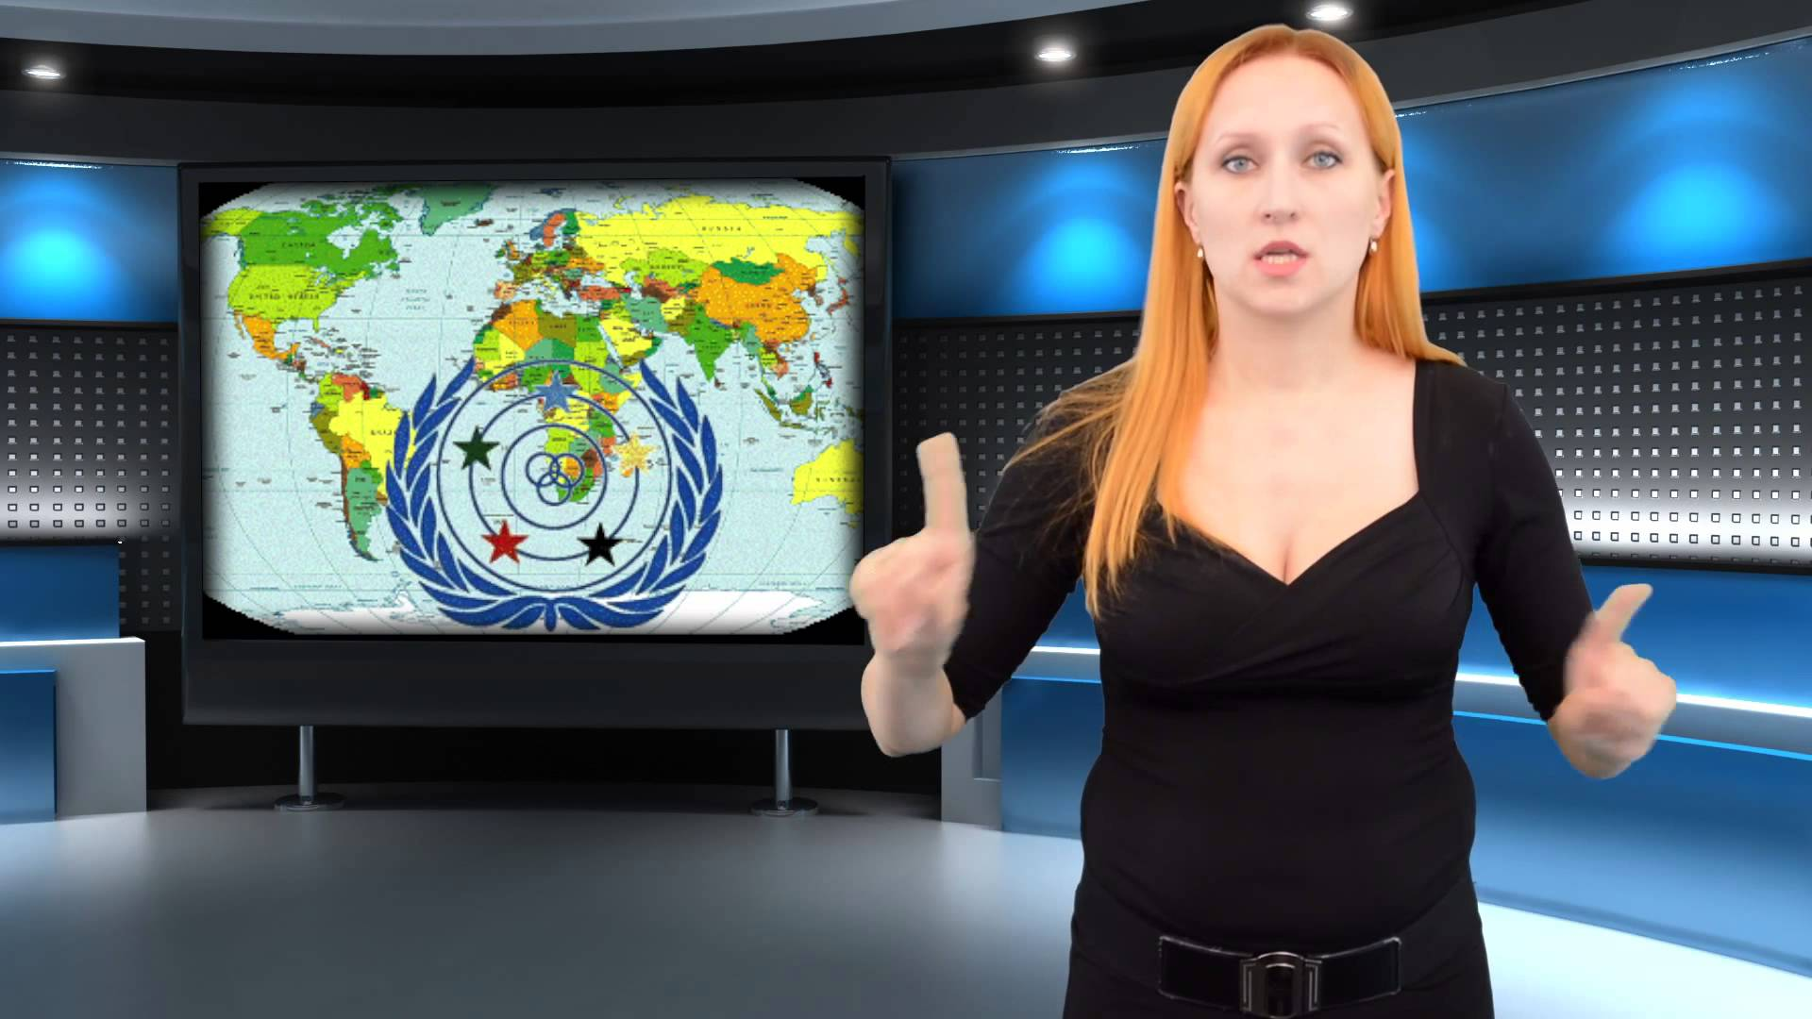
ВИЗНАННЯ І ЗАДОВОЛЕННЯ ПРАВ І СВОБОД НЕЧУЮЧИХ ЯК ЛІНГВАЛЬНИХ СПІЛЬНОТ, КОТРІ МАЮТЬ СВОЇ ЖЕСТОВІ МОВИ
Діяльність ООН, Ради Європи уможливили прийняття документів, які є значущими для розвитку і популяризації національних ЖМ

Slide 4
2003 СТАТУС НАЦІОНАЛЬНИХ ЖЕСТОВИХ МОВ
- частина культурного багатства Європи (європейського лінгвального і культурного спадку);
- кожна жестова мова має власну культурну ідентичність;
- ЖМ - це повноцінний, природний засіб спілкування і навчання для людей з порушеннями слуху;
- підтвердження важливості розроблення стратегії в державній політиці стосовно НЖМ, перекладу.
Ініціативи представлені у вигляді Загальноєвропейських Рекомендацій мовної освіти (2003).

Slide 5
2005
аналітичний звіт про статус жестових мов країн Європи та американського континенту (33)
Австрія на 8 млн. - до 10 тис. глухих (2500 чол.), 2008 р. - НЖМ;
Бельгія на 10,5 млн. - 500 тис. гл. (50 тис. користуються як рідною), т-ва немає, три ЖМ: німецька, бельгійська, фр., 2003.
1.АЖМ — найпоширеніша (від 500 тис. до 2 млн.).
2. БЖМ — (до 500 тис. осіб).
3. ФЖМ — (до 300 тис. осіб). Марсельська ЖМ, люнська ЖМ

Slide 6
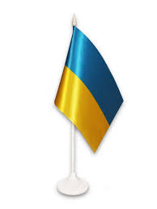
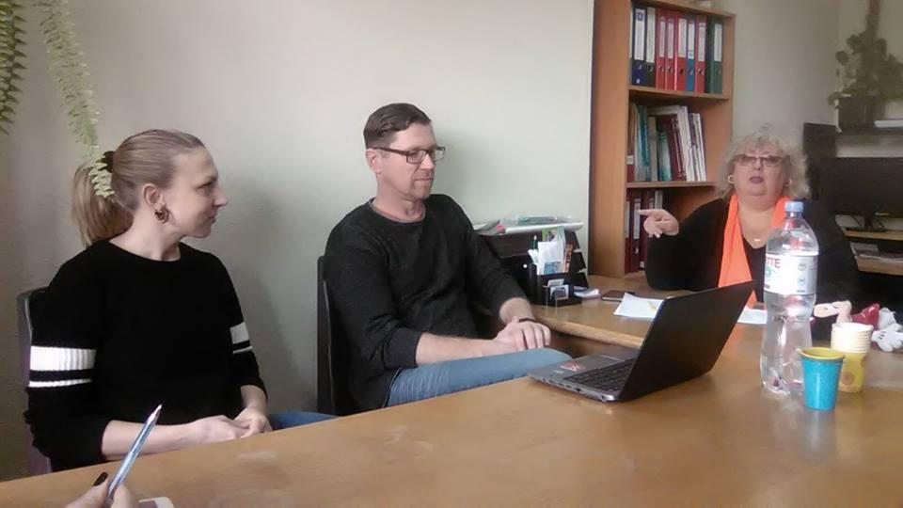
.
2006 р. 3 європейські команди
2008 р.
2013 р. 8 тис. жестів
2016 р. 15 тис. жестів
2017 р. +12 європейських команд
2018 р. 1 тис. жестів 35 команд світу
МІЖНАРОДНИЙ ПРОЕКТ ІМЕНІ ЛЕОНАРДО ДА ВІНЧІ –
“SPREADTHESIGN” (HTTPS://WWW.SPREADTHESIGN.COM/UA)

Slide 7
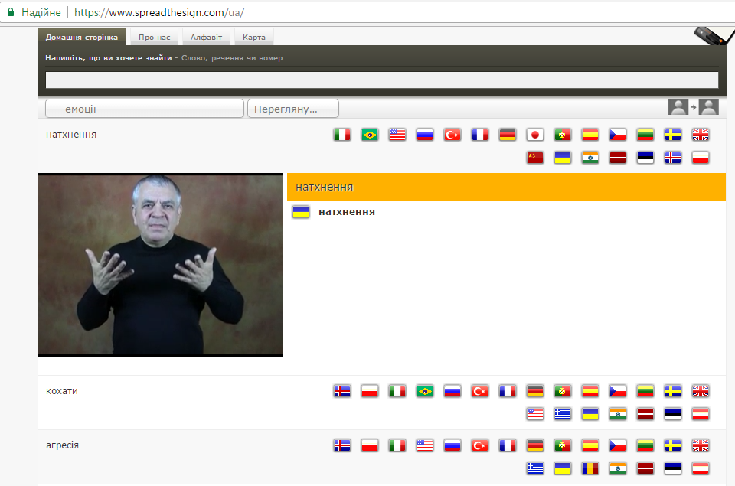

Slide 8
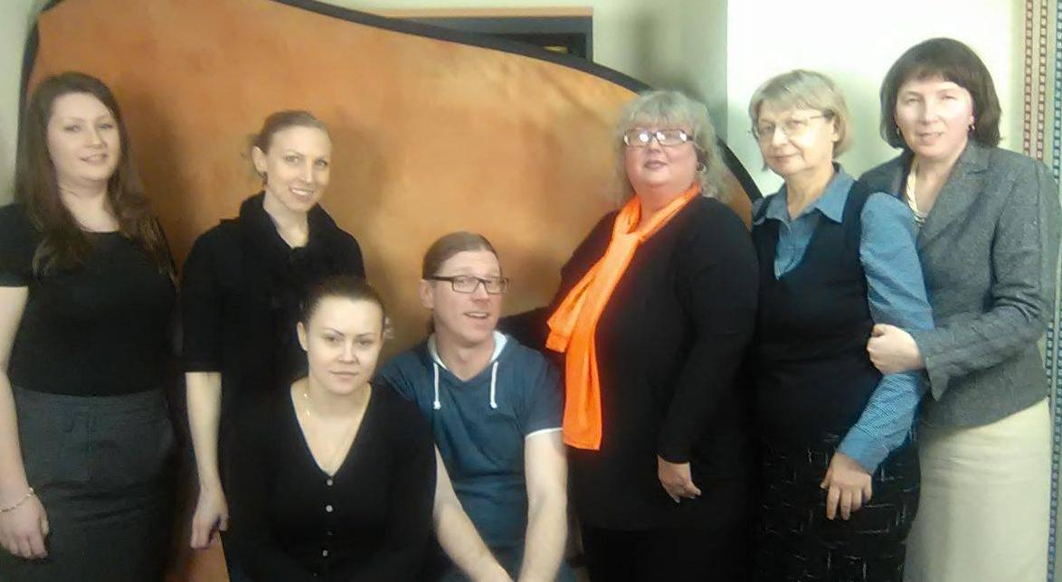

Slide 9
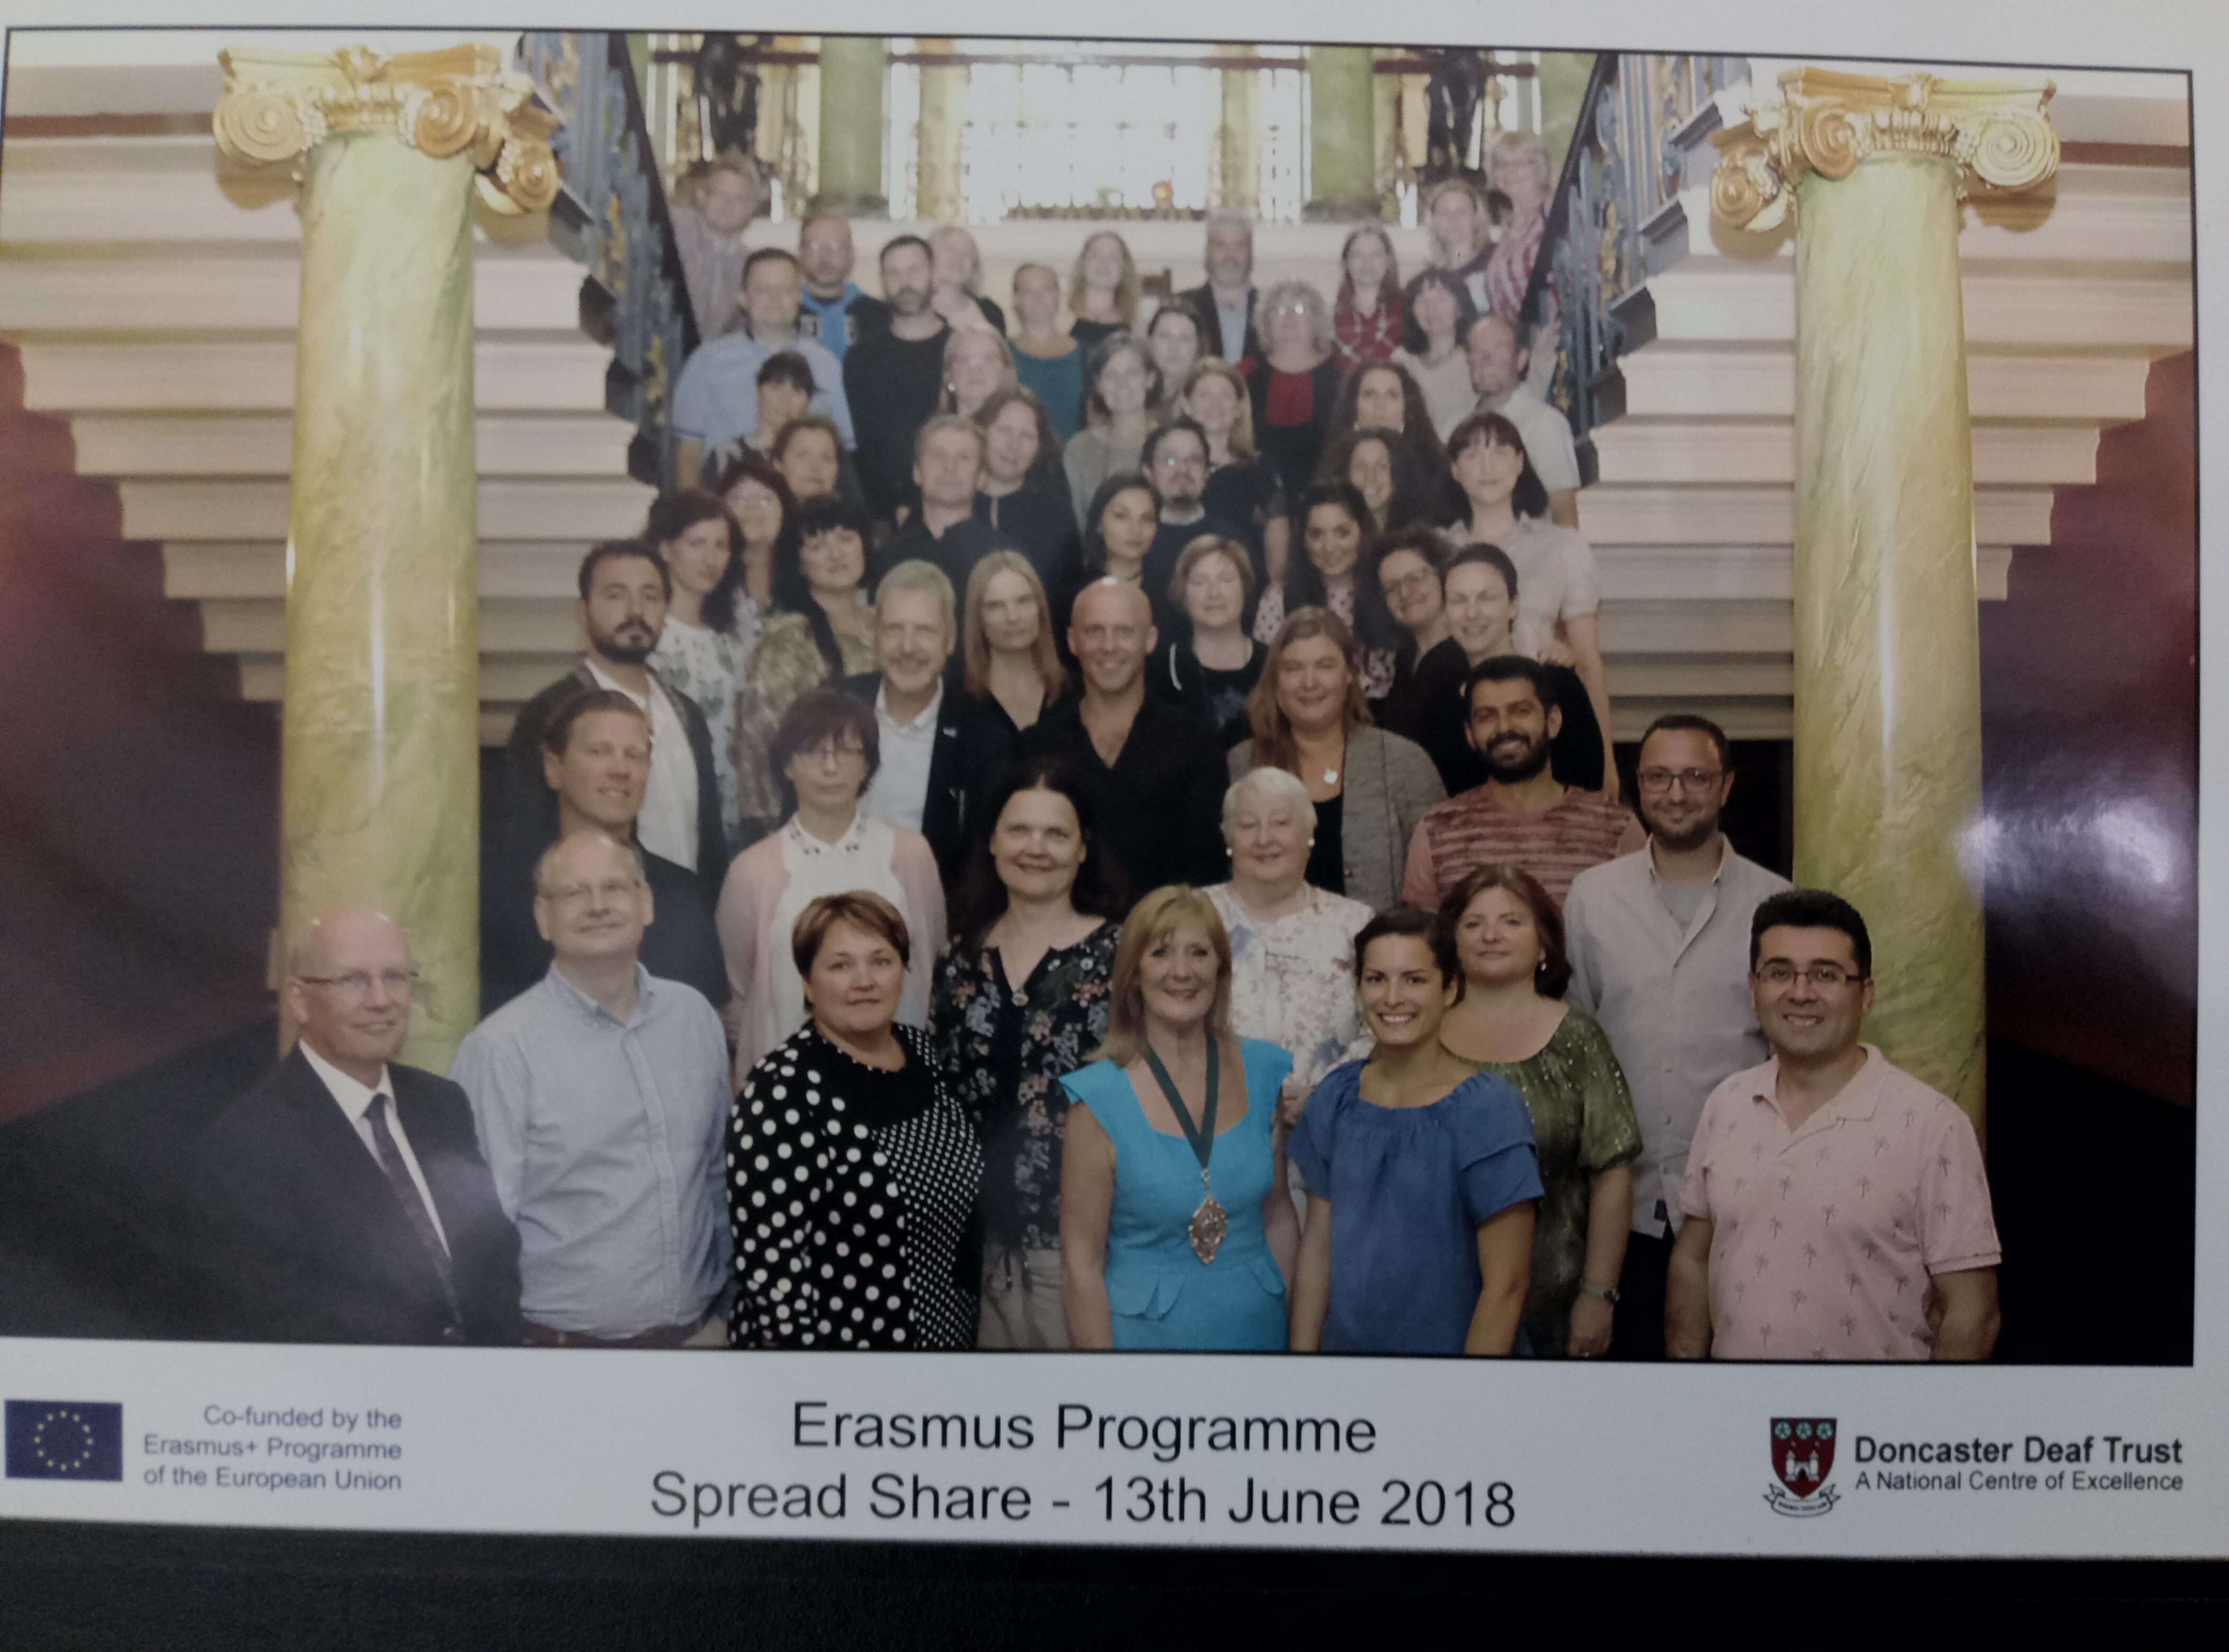
Резиденція мера Донкастера

Slide 10
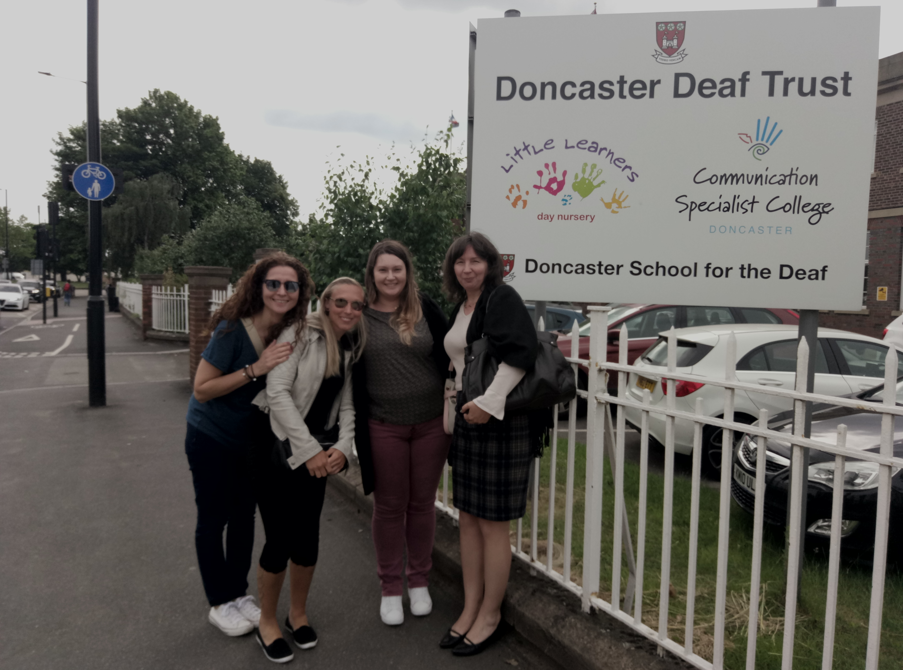
2018 Донсастер
(школа для глухих)

Slide 11
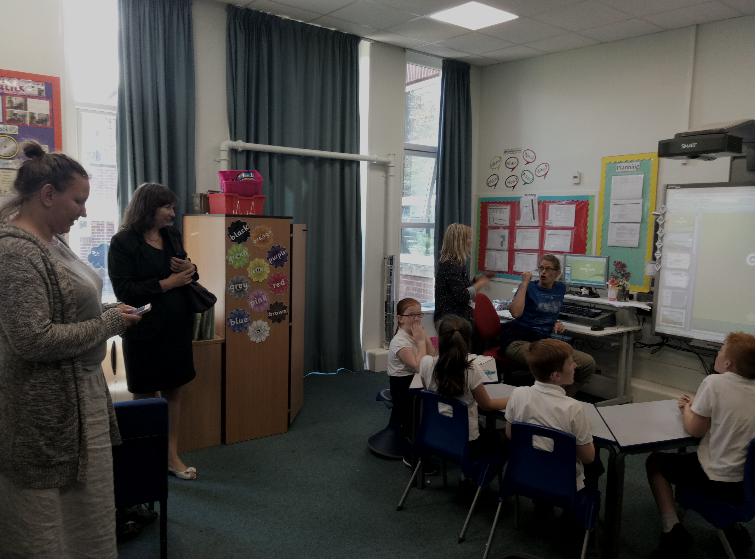
2018 Донкастер

Slide 12
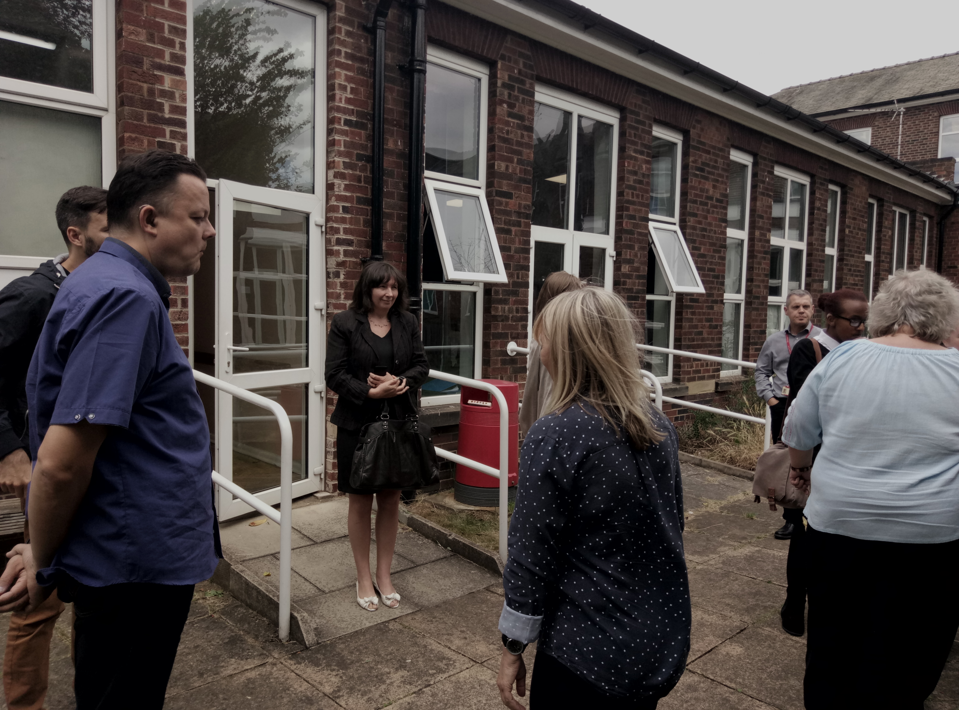
2018 школа для глухих

Slide 13
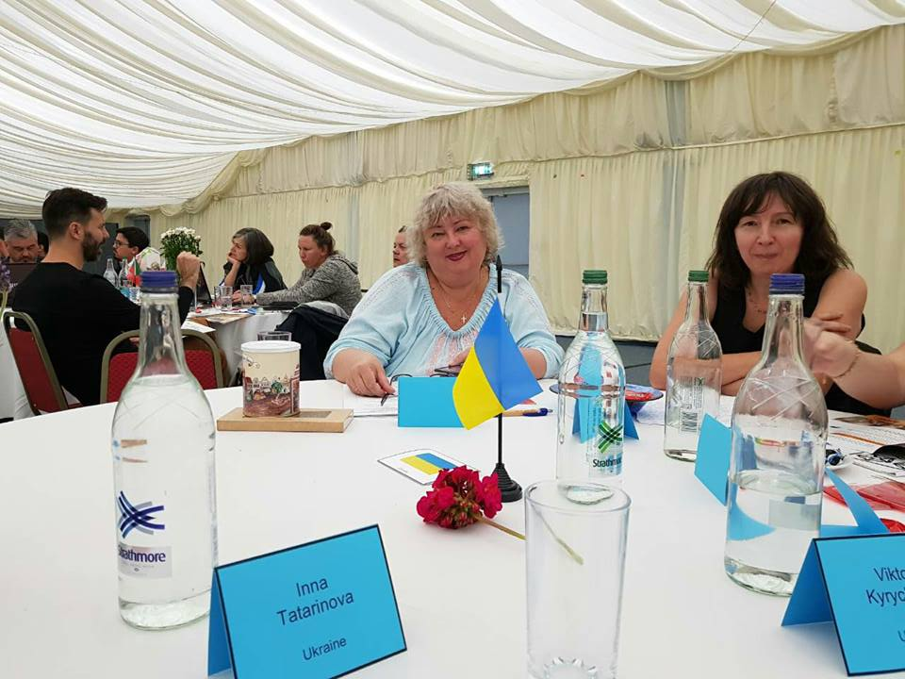
2018 Донкастер
(обговорення проекту)

Slide 14
2018
на міжнародному сайті https://www.spreadthesign.com/ua/
маємо офіційне представлення – української жестової мови.
Це вагомий внесок у культурну і самобутню спадщину національних жестових мов Євросоюзу і світу.
Цей інформаційний ресурс є корисним в освітньому процесі нечуючих, може використовуватися з метою поліпшення ЗУН жестомовної КК та підвищення усвідомленої мотивації до опанування як УЖМ, так інших національних жестових мов.

Slide 15
КОРИСНІ РЕСУРСИ:
1. Участь української команди у міжнародному проекті "Spreadthesign" м. Донкастер Велика Британія. Режим доступу https://www.facebook.com/photo.
2. Kulbida S. (2017) Тhe Steps Ukrainian science in the Study and popularization the Ukrainian Sign Language / Svіtlana Kulbida / Іssues of upbringing and teaching in the context of modern conditions of objective complication of the person’s social adaptation processes. – Peer-reviewed materials digest (collective monograph) published following the results of the CXXXVIII International Research and Practice Conference and I stage of the Championship in Psychlogy and Educational sciences (London, February 9 - February 15, 2017). - S. 26 – 28. Режим доступу http://lib.iitta.gov.ua/706729/
3. Кульбіда, С.В. (2017) Статус національних жестових мов і включення української жестової мови у сім'ю жестових мов Європи. С. Кульбіда. «Особлива дитина: навчання і виховання», 2017. № 3. стор. 21-30.
4. Розширення і активізація міжнародного співробітництва “Швеція — Україна”. Світлана Кульбіда.- лютий 2017. - сайт ОНП. - Режим доступу http://onp.ucoz.ua
5. Кульбіда, С. В. Сучасні тенденції використання УЖМ в контексті реалізації прав глухих. Науково-практична конференція за міжнародною участю на тему: “Формування публічної служби, чутливої до людини з особливими потребами: цифрові технології”, 10.11.2017, м. Київ, Україна. Режим доступу: http://lib.iitta.gov.ua 708729
6. сайт “Spreadthesign”.

